Slide 1
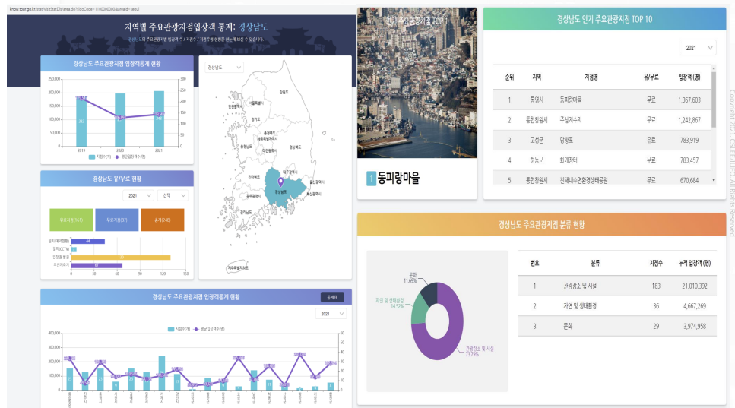

Slide 2
➔ 관광 분석참조모델의 분석의 한계점과 개선점 정리
네이버에서 연령대별 지역관련 검색 데이터를 활용한 연령대별 지역 검색량 분석을 진행한다면 연령대별 선호하는 지역의 인사이트를 얻을 수 있을 것 같다.
➔ 관광활성화 정책 개선방안 도출을 위해 같이 활용 가능한 데이터가 있는지 같이 논의해봅니다.
코로나 확진자 수, 네이버 검색어 데이터
➔ 관광지 입장객 통계, 관광지정보, 외국인 유동인구 데이터를 다른 주제 분석에 활용할 수 있을지 논의해봅니다.
관광 비활성화 지역 활성화 방안

